Slide 1


我的VPN-分享
耿鹏飞
2019/07/25

Slide 2
VPN概述
01
IPsec VPN
02
VPN应用
03
分享总结
04
05

Slide 3
VPN概述
1. 概念
VPN（Virtual Private Network）即虚拟专用网络,是利用密码技术和访问控制技术在公共网络中建立的专用通信网络。
2. VPN能解决什么问题呢？
1. 公司部门间通信，在公网上进行数据加密传输和认证保护。
2. 翻墙（google搜索、android官方文档、维基百科） 。
3. 访问公司对员工屏蔽的网站(当需要下载音频格式文件做测试)。

Slide 4
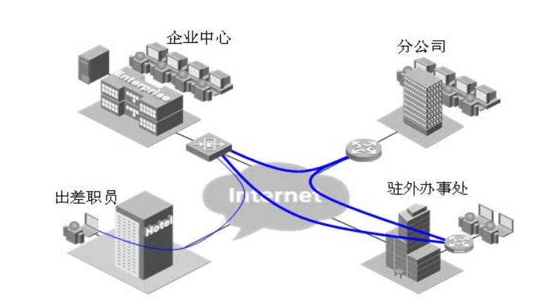
VPN概述

Slide 5
VPN概述
1. 无法登录gmail查收重要邮件，5555....
2. Android开发，居然不能访问官方网站、查看官方文档、不能下载官方的Android Studio，5555….
3. Badu搜索的结果为什么前排总是广告，教我使用google搜索好不好，5555….
4. 什么是YouTube、Facebook、Twitter、Telegram，好想体验下这些app，
5555…
利用VPN可以实现这些需求

Slide 6
VPN概述
那么，选择什么样的VPN呢？
首先，确定一种实现VPN的协议吧
1. PPTP
2. L2TP
3. Ipsec （选你吧）
4. SSLVPN
然后，确定一个实现VPN的应用吧（基于ipsec协议）
1. OpenVpn
2. Strongswan (选你吧)
3. Openswan

Slide 7
VPN概述
IPsec的功能：
1. 用户通讯数据加密
2. 消息完整性验证
3. 防御中间人攻击
4. 提供安全算法和密钥的协商能力
演示搭建自己的vpn效果。
惊喜、happy、也想要！
那么，这个VPN到底是怎么实现的呢？

Slide 8
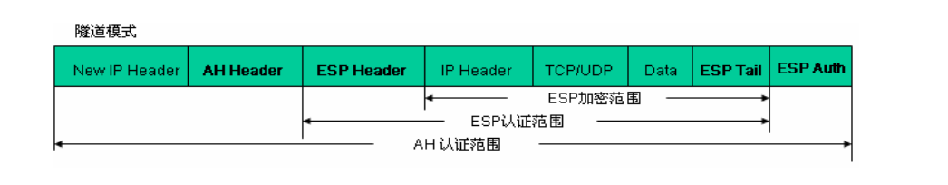
Ipsec VPN
MAC | IP | Tcp/UDP | Data（http）

Slide 9
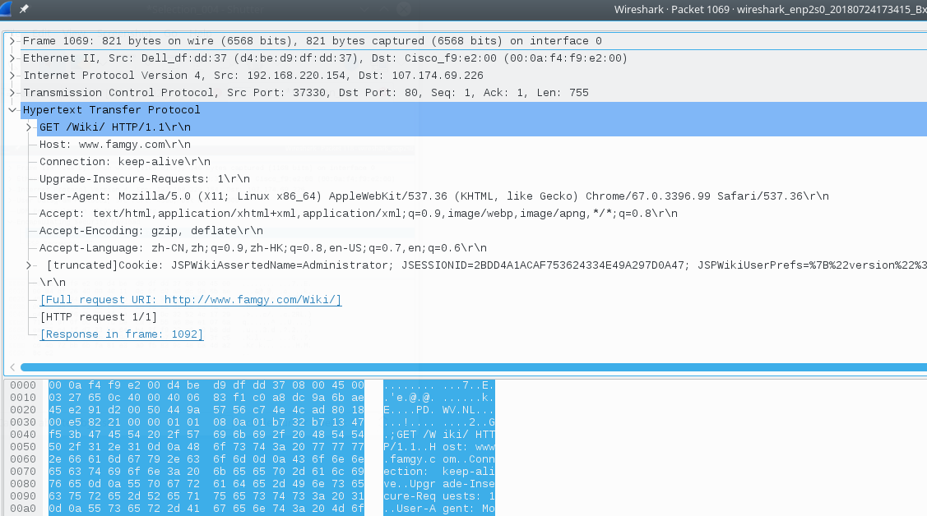
Ipsec VPN
不加密的数据报文：

Slide 10
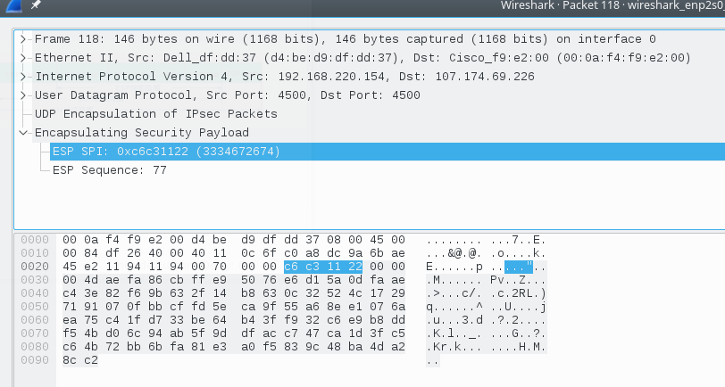
Ipsec VPN
加密过的数据报文(NAT穿越)：

Slide 11
Ipsec VPN
1. IPsec主要依赖密码技术提供认证和加密机制。（数据加密ESP和认证AH）
2. IPsec是基于IP层做数据加密和认证。（通用性）
3. 认证AH需要双方协商好认证算法，加密ESP也是需要协商好加密的算法、加密的密码。（IKE）

Slide 12
Ipsec VPN
1. Ipsec需要IKE（Internet Key Exchange）提供一个安全的算法方案和加密密钥保障，即：加密ESP、认证AH的算法和加密的密钥协商。
2. 那么，IKE的加密通信过程又是由谁来保证的呢？
基于密码学来保证 – DH算法。通信双方可以通过使用各自生成的私有信息与相互交换的公开信息一起算出共同密钥，在任何过程中双方都不交换真正的密钥。所以网络上的监听者是无法计算出此密钥的。
利用这个共同密钥，就可以加密IKE通信数据了。

Slide 13

Ipsec VPN
Ike中最核心的算法DH（DIffie-Hellman）

Slide 14
Ipsec VPN
1. 有了安全的通信环境（dh算出来的共享密钥，是对称密钥，对交互数据进行加密），我们就可以放心的交互计算出更加安全的非对称密钥。
有了非对称密钥，利用对方的非对称密钥的公钥进行数据加密通信，那么只有对方的私钥才能解密该数据（ESP）。
ESP协议将原始报文加密后作为载荷携带在报文中。
2. 有了共同的认证算法，双方就可以利用算法验证数据完整性和可靠性（AH）。
AH协议使用事先协商好的算法和密钥计算整个报文不变部分的摘要值，然后作为保证完整性的证据保存在AH头结构中。
Ps : 回看下第8页的图，印证。

Slide 15
VPN 应用
Strongswan （开源、稳定、安全、支持全平台）
1. github地址：https://github.com/strongswan/strongswan
2. Strongswan官方网站：https://www.strongswan.org/download.html
3. 部署教程：https://dcamero.azurewebsites.net/ipsec-vpn.html
4. VPS（虚拟专用服务器），我是买的VirMach: https://virmach.com/
5. 可以利用证书连接我搭建的vpn：http://www.famgy.com/Wiki/Wiki.jsp?page=Downloads
6. Strongswan的android客户端：https://download.strongswan.org/Android/
7. 本文档下载地址：http://www.famgy.com/Wiki/Wiki.jsp?page=DocumentShare
～部署演示～

Slide 16
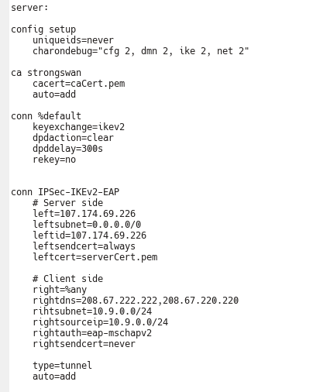
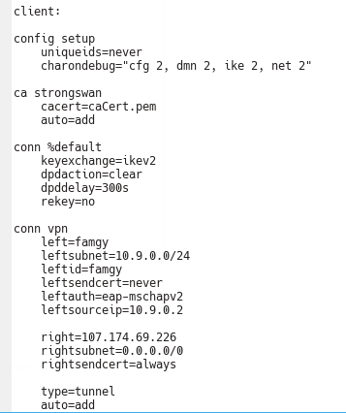
VPN 应用
Strongswan服务器搭建配置：
1. vim /etc/ipsec.conf

Slide 17
VPN 应用
Strongswan服务器搭建配置：
2. vim ipsec.secrets
: RSA serverKey.pem
gaog : EAP "gaog"
zhangyl : EAP "zhangyl"
3. 服务启动服务
Systemctl start strongswan
4. 客户端建立VPN
ipsec up vpn
ipse c down vpn

Slide 18
分享总结
作为一名安全的软件人，有必要了解、熟悉常用的安全技术。只有自己动手操作，体验自己搭建的安全环境，才能更加深刻的理解它们。对于我们的测试或者研发工作都是很有帮助的。
后续可以看看相关知识：非对称密钥相关、证书验证相关、常见的认证和加密算法。
谢谢！
2018/07/25

Slide 19
Thank You!

